Slide 1
Allocator
张志淙
Notes:
老师同学们好，我今天pre的内容是内存分配器的发展历史，内容呢，偏科普性质一点，希望大家觉得听起来有意思。

Slide 2
目录
1. Allocator’s History
2. Today’s Allocator
3. The Future of Allocators
4. Allocator in Rust
Notes:
首先是目录，第一部分是allocator的来历，也可说是memory allocation的来历，第二部分是今天的allocator们，第三部分是allocator的未来会如何发展，最后一小部分是rust中的allocator是什么样子的

Slide 3
Allocator’s History
内存分配的历史：静态分配
Fortran 语言
强鲁棒性
不会发生 Out Of Memory
Notes:
静态内存分配是内存分配的开端，静态内存分配就是程序编译和连接期间就确定内存分配的大小以及位置。被认为的第一个高级语言fortran语言就是在编译期间分配所有的内存，并且把变量的名称绑定到目标内存并且冻结住。这显然是限制非常之大的，没有办法支持可变的内存，这也意味着所有数据结构大小在运行时都是已知的，固定长度、没有链表，虽然限制非常大，但是执行起来也非常快，不需要管理内存，也没有要管的堆栈。优点就是有非常强的鲁棒性，更不会发生OOM的问题，因为所有的内存都是已知的。与静态内存分配相对应的就是动态内存分配，静态内存分配发生在程序编译和连接的时候，而动态内存分配就是在程序运行的期间，我们才能够确定内存分配的大小，并且动态内存分配都是在堆上的。

Slide 4
Allocator’s History
为什么需要动态内存分配？
Notes:
接下来就是一个比较傻的问题，为什么需要动态内存分配？对于一个大型的软件产品来说，拥有几十万行代码，如果里面的数组都是静态大小，每次维护需要更改硬编码的数组大小的值，这就是一个噩梦难度的维护。所以说即便会带来如此多的内存溢出、内存泄露的各种各样的问题，我们是一定需要动态内存分配的。

Slide 5
Allocator’s History
内存分配的历史：堆内存分配
内存溢出
内存泄漏
Notes:
最终堆内存分配管理 heapallocation 出现了，堆内存管理的技术已经存在了很长的时间，并且直到今天还在发展。数据可以存放在可变大变小的内存块，用完可以释放，也不需要像栈内存一样释放需要有先后顺序，程序员想怎么释放就怎么释放，想怎么申请就怎么申请，堆分配出现之后，内存管理的灵活性上升了一个巨大的台阶。内存管理好像已经非常容易了，但是与之带来的问题也是非常明显，鲁棒性一塌糊涂，有内存溢出以及泄露的问题，而且堆内存的管理是一个无论时间和空间上都是开销非常高的工作，严重影响程序的性能。

Slide 6
Allocator’s History
分配器们
显式分配器：malloc
隐式分配器：garbage collector
Notes:
堆内存的分配器从内存释放的可见性上来讲分为两种，一种是显示的分配器，内存的分配和释放都是需要手动的，我们所熟知的malloc函数实际上就是属于显示的分配器，另外一种大家肯定也听说过，就是garbage collector，他只需要你显示申请内存但是释放不需要你管，比如c#里new一下就可以，后面就不用理他了，garbage collector总是会检测一个已经分配了的快什么时候程序不用它了，garbage collector会带来很大的程序运行效率上的下降，但是它在程序开发效率上的提升是远大于malloc的，我们今天只介绍显示分配器，garbage collector同学们可以在下面自己查阅资料。

Slide 7
Today’s Allocator
到底有多少malloc?
Notes:
对于malloc 大家可能也听说过，malloc有一大堆的版本，与之对应的allocator也是百花齐放，你随便输两个字母再加上malloc这个单词组成一个新词，没准就是一篇已经发过的论文。实际上在各种各样的情境下，不同的allocator的效率也不同。接下来我们从问题导入，从一个最基本的，malloc开始，看看最出名的allocator们到底是怎么发展而来的。

Slide 8

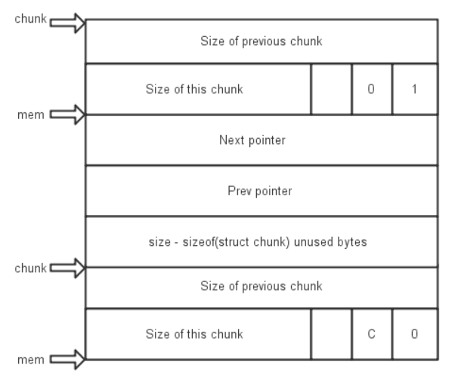
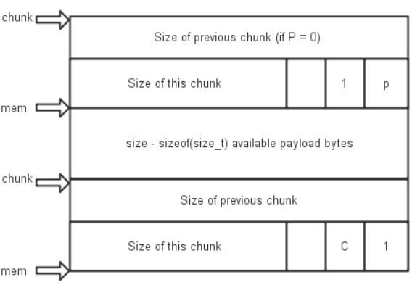
Today’s Allocator
Dlmalloc Doug·Lea 1987
Notes:
首先来看看最经典的初号机 dlmalloc 在当时，c库自带的内存分配函数非常之难用，于是一个叫doug lea的人自己写了一个allocator，用他的名字命名 为Dlmalloc这个malloc就是我们之前上课曾经讲过的ptmalloc的前身，dlmalloc在andriod系统中一直沿用到了4.4版本，虽然说到现在，dlmalloc实际上已经非常落后了，落后到了甚至比起现在非常出名的tcmalloc可能十倍甚至百倍的程度。但是他的基本思想和算法深远影响了后世，可以说dlmalloc是memoryallocator领域内的先驱。这个allocator的基本结构和我们之前的一堂课的allocator非常相似，包括经典的链表管理、chunk、bin等等，内存分配的基本功能都是一应俱全的。我们先再来带大家复习一下allocator们内存分配的基本思想，

Slide 9

Today’s Allocator
brk:
mmap:
TOP
TOP
TOP
Heap
Heap
…
…
Notes:
首先，有关堆内存分配的两个基本系统调用是brk以及mmap，我们都知道，堆空间是向上增长的，brk的功能就是将目前的堆顶，向上推一个距离，而mmap就是直接从堆空间映射一大段给进程，这两个系统调用是allocator内存管理的基础，那么allocator是如何内存管理的呢，我们简单用小内存和大内存的分配方法来说明，

Slide 10
Today’s Allocator
小内存分配：fastbin unsortedbin smallbin …
大内存分配：mmap
Notes:
小内存会通过allocator设定的freelist链表直接查找小内存相对应大小的bin链表，如果内存真的不够了，那么会调用brk系统调用，特别的大内存的分配，会直接调用mmap，所以实际上最早的allocator大内存的分配操作都是相对比较慢的，当然现在的alloctor对大内存分配操作也比较慢。现在基本上即便现在最先进的allocator的设计思路都是与这个方法非常类似的。我们回来看dlmalloc，它的问题在于，对于多线程并不能很好支持，假设有两个线程同时要申请内存，那么只有一个线程能够进入临界区申请内存，另一个线程必须等待临界区中没有线程才能进入，因为所有的线程在这里共享一个堆。

Slide 11
Today’s Allocator
Ptmalloc (pthread-malloc) 2006
Arena list
Thread 1
Lock
Thread arena1
Thread 2
Lock
Thread arena2
…
Notes:
后来，ptmalloc在2006年集成到了glic里面作为默认的堆分配器实现，沿用直到今天linux，我们在这里主要看他是如何在dlmalloc上做出改进的,ptmalloc的细节实现我们就不过多讲了。 Ptmalloc可以说本身就是在dlmalloc的基础上对多线程问题做出改进，我们简单来说他使得多线程每个线程都拥有一个自己的堆，那么假设两个线程再同时调用malloc,每个线程都会直接得到分配。

Slide 12
Today’s Allocator
Ptmalloc (pthread-malloc) 2006
时间:
加锁操作导致效率低
空间：
1. 线程之间内存不能互相交替使用
2. 每个chunk都有固定8B开销
Notes:
ptmalloc虽然已经在多线程上做出了支持，但是这还远远不够，速度还是空间上都还不够更好。从空间角度看，虽然每个线程有自己的堆了，但是每个线程的堆都不能互相交替使用，另外每个chunk都固定有8B的头开销。从时间角度看另外多线程分配和释放内存、合并相邻内存的时候，还需要对分配区加锁。也就是说还具有很大改进的空间。。

Slide 13

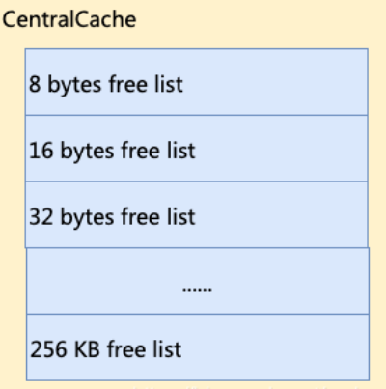
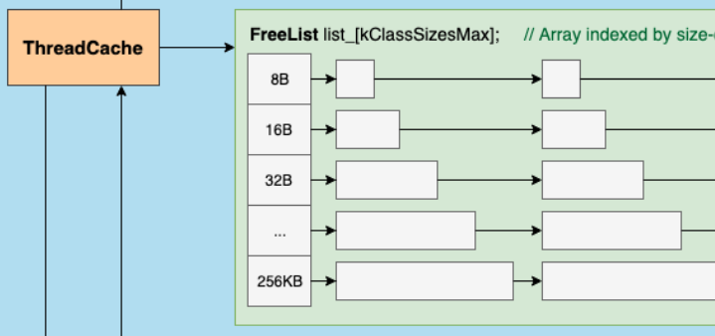
Today’s Allocator
Tcmalloc (Thread-Caching Malloc) Google
Notes:
Google后来研发了tcmalloc，全程Thread-caching malloc，叫做线程缓存分配。我们不讨论其内部结构具体实现，它在多线程上做出了更多也更复杂的优化，我们简单来看一下。Tcmalloc设置了一个central cache作为中央缓存，而每个线程又各自拥有她们自己的threadcache 线程缓存，那么从空间上看，线程缓存会阶段性的向中央缓存归还不用的内存，这样线程间空间共享就解决了，另外tcmalloc也不需要一个8B的chunkhead。从时间上看，tcmalloc设置小内存一定从自己的线程缓存中获取而不需要从中央缓存中获取，那么小内存的获取也不需要加锁了，那么时间上效率也提高了。Tcmalloc的出现以及沿用至今，基本代表着allocator已经发展到了巅峰，现在的allocator有着相较于之前版本非常低的空间以及时间上的overhead。但是这是否意味着allocator的发展就已经结束了呢？

Slide 14

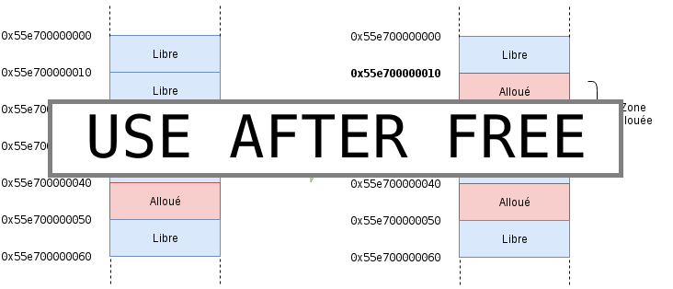
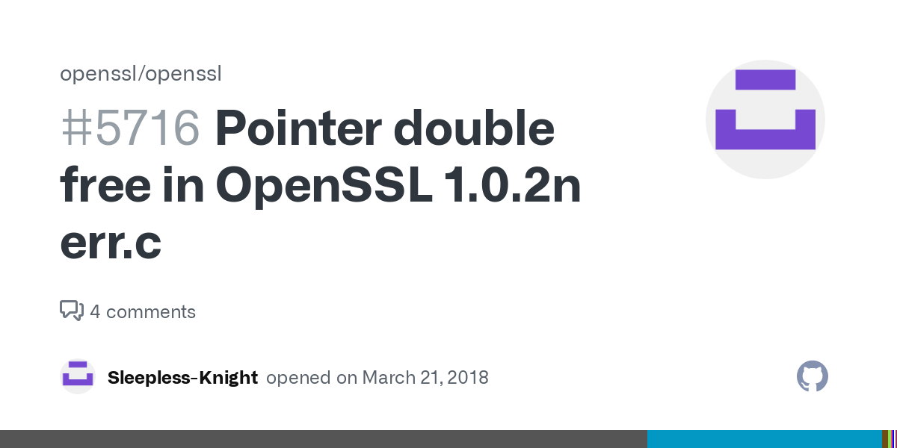
Today’s Allocator
Phkmalloc 1998 Poul-Henning Kamp (For FreeBSD)
Notes:
我们从另一个角度出发，allocator是否可以在除了时空间效率的问题上做出改进呢？我们都知道malloc函数是与内存地址指针密不可分的，danglingpointer的问题一直是一个导致用户非定义行为的大问题，无论是use after free，释放指针后使用，还是double free 双重释放，都是程序员很容易在使用allocator进行内存分配时犯出的错误。1998 年出现了phkmalloc，一个叫做poul henning kamp的人为freebsd系统做的，phkmalloc的策略是对程序员完全不信任，由allocator来解决内存分配时发生的dangglingpointers的问题，无论是程序员想要在分配的区块外写入内存、或者释放修改过的指针、或者double free或者use after free，它全部解决掉，程序员完全不用担心内存分配导致的danglingpointer问题。比如它解决double free的方法就是在释放一块内存时去检查这快内存是否属于allocator管理。这让allocator的安全性上升了一个巨大台阶。但是缺点非常明显，在当时多线程急速发展的时代，allocator的速度才是关键。如此多的检查成为了内存分配的桎梏。但是它依然作为 freeBSD系统的内置内存分配器工作了很长一段时间，

Slide 15

Today’s Allocator
Jemalloc 2006 Jason·Evans (For FreeBSD)
Notes:
freeBSD是一个93年开始发展的unix系统，我们所熟知的任天堂switch游戏机，就是采用了Freebsd作为内核。Phkmalloc在FREEBSD一直服役到jemalloc出现，jemalloc在多线程问题上做出了巨大提升， 才代替了phkmalloc成为了freeBSD系统的内置分配器。时间原因，我们也不再介绍jemalloc了。事实上如今jemalloc和tcmalloc可以说就是目前性能最好的两个allocator了。

Slide 16

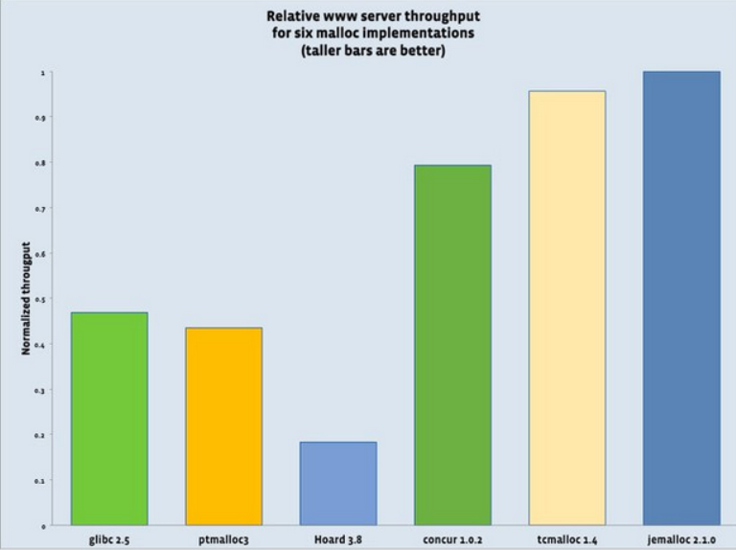
Today’s Allocator
ptmalloc
tcmalloc
jemalloc
Notes:
我们既然已经看了这么多的allocator，现在先来对这几个allocator做个评价，2011年facebook对几个知名的allocator做出了测试，从吞吐率的角度上来看，基本上可以说是最好的两个allocator就是tcmalloc和jemalloc了，性能已经可以说是ptmalloc的两倍了，而且这两个allocator已经发展到2022年的今天了。

Slide 17



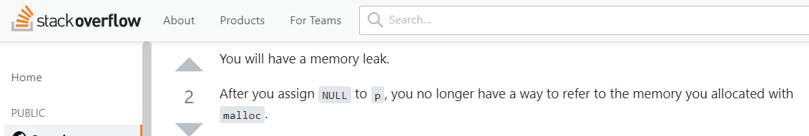

Today’s Allocator
Notes:
更不要说当前的ptmalloc饱受诟病的内存泄漏，无论知乎还是stackoverflow都有类似的问题。甚至还有公司做的软件产品的服务器开了三个月结果发现内存不够用导致崩溃的，原因就是因为这ptmalloc。

Slide 18



Today’s Allocator
dlmalloc
Notes:
既然如此 ，我们还用ptmalloc干啥？ 事实上，除了ptmalloc是glibc默认的内存分配器这个原因以外，还有原因是，现在程序员们写的代码，受到allocator影响已经变小了，即便是饱受诟病的ptmalloc，大多数程序员们也会觉得无所谓。不过从另一个角度看，事实上社区们也会提出类似的问题，我能不能自己写一个allocator，自己用？当然是可以的，因为在不同的实际场景之下，allocator们的工作效率也是不一样的，如果能够做出一个allocator在当前场景下效率能够比普适性高的tcmalloc更好，那当然是更好的！所以，实际上allocator的论文非常之多，现有的百八十篇是至少的，而且你甚至可以发现他们的allocator结构都非常的相似。

Slide 19
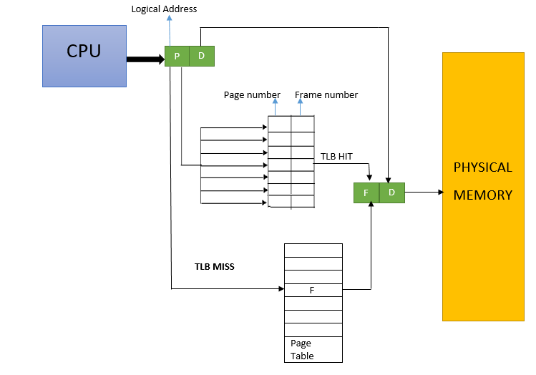
The future of Allocators
发展方向？
时间？
空间？
Notes:
我们再看，现在的allocator究竟发展到哪一步了？未来allocator还有发展方向吗？ Google的大佬给出了几个观点，从时间上看，allocator提高速度的瓶颈，已经从allocator结构、多线程问题等等变成了如何增高快表的命中率，这也是google目前去更新tcmalloc的方向，同时他所追求的也是tcmalloc如何在谷歌大型的服务器组里面更好的工作。而从空间上看，对不同的应用程序来说，他们各自的空间使用情况也是不同的，空间使用的波峰和波谷会很大影响内存分配器产生的内存碎片，如何去让内存碎片的产生随着时间变化更加平均也是一个问题，这个问题和不同的需求场景又有很大的关系。

Slide 20

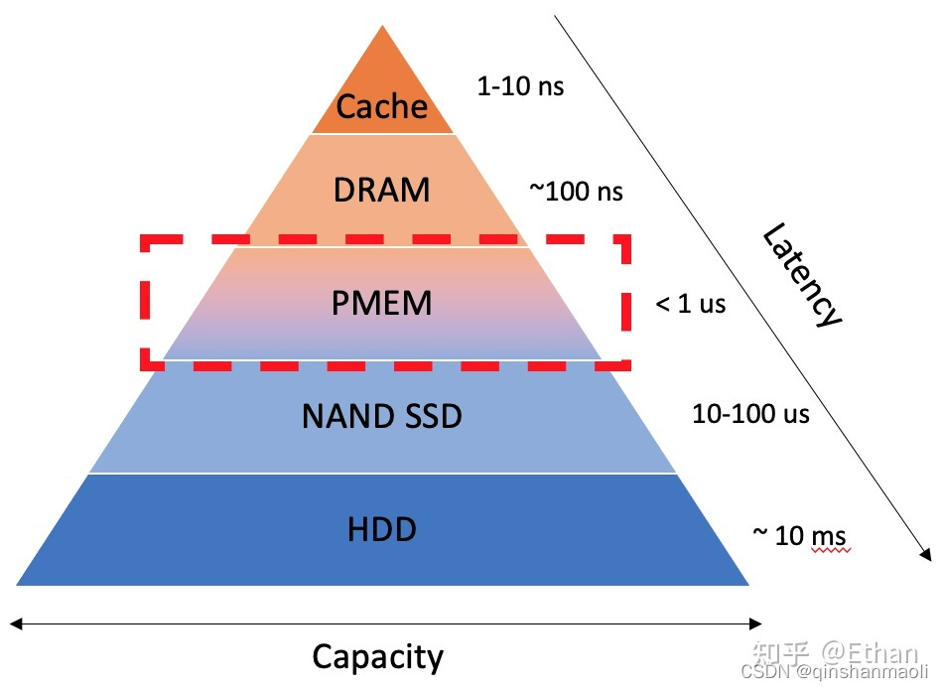
The future of Allocators
Notes:
另外，得益于硬件的发展，内存持久化也成为了一个很大的课题，如何让内存分配器在持久化内存的条件下发挥更好的性能，也是目前的一个大课题，现在来看发的有关allocator的论文，基本上10篇论文有8篇都是持久化内存分配器了。

Slide 21

Allocator in Rust
RFC 1398: Kind of Allocators
RFC 1974: Global Allocators
Notes:
我们最后把allocator放在rust中看，一个注重内存安全的语言，它的allocator又是什么样的呢？事实上，它默认的内存分配器有两个，一个就是那个饱受诟病的ptmalloc，而另一个是jemalloc。当前rust有关allocator的RFC有两个 ，一个是RFC1398，另一个是RFC1974，它们的观点是，默认的分配器可能会不适合当前的使用场景，这是一点，另外，默认分配器总是会有问题，比如jemalloc在某些情况下会产生死锁。他们希望能够使用自定义allocator，这也和之前google的观点不谋而合，以需求驱动更合适的allocator。之前我们所做的一个工作，就是利用了RFC1974，自己重做了一个allocator，最后取得了不错的结果。

Slide 22
References:
Malloc(3) revisited, Poul-Henning Kamp, The FreeBSD Project
A Scalable Concurrent malloc(3) Implementation for FreeBSD, Jason Evans
Back To Basics: Memory allocation, a walk down the history
NV Alloc: Rethinking Heap Metadata Management in Persistent Memory Allocators
Beyond malloc efficiency to fleet efficiency: a hugepage-aware memory allocator
http://www.facebook.com/notes/facebook-engineering/scalable-memory-allocation-using-jemalloc/4802228
Notes:
以下是references，谢谢各位同学。

Slide 23
References:
https://pengzhangdev.github.io/
https://rust-lang.github.io/rfcs/introduction.html
https://code.woboq.org/userspace/glibc/malloc/malloc.c.html
https://stackoverflow.com/questions/60157873/memory-leak-in-malloc
https://www.zhihu.com/question/21939982
Rust-book
Notes:
以下是references，谢谢各位同学。

Slide 24
Thanks!

